Slide 1

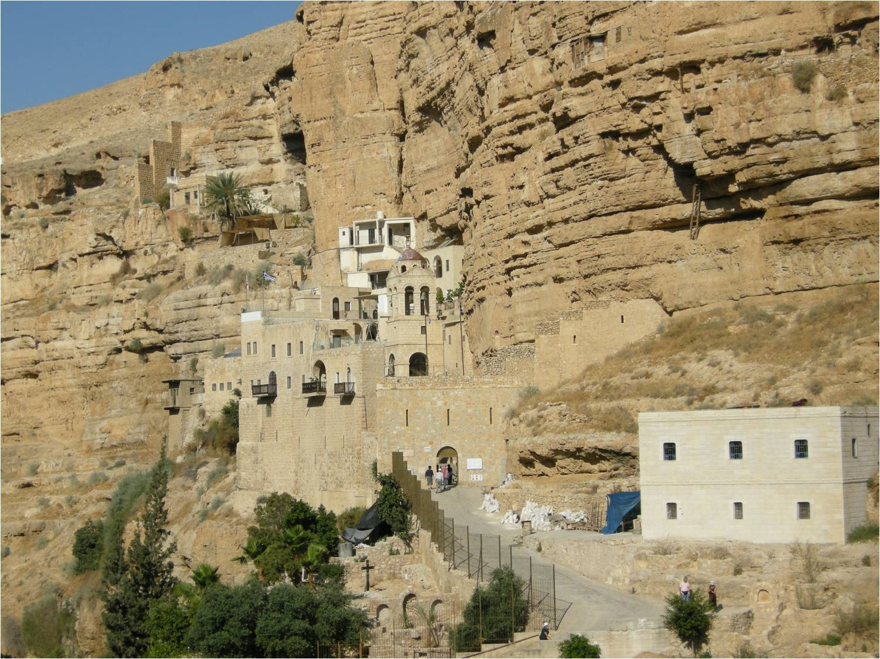
Οδοιπορικό στους Αγίους Τόπους
ΠΡΟΣΚΛΗΣΗ
Η Σχολική Σύμβουλος 4^{ης} Περιφέρειας Π.Ε.
Ν. Ηρακλείου
και το 36^{ο} Δημοτικό Σχολείο Ηρακλείου
σας προσκαλούν
ενόψει των εορτών του Πάσχα
σε εκδήλωση
με θέμα: «Οδοιπορικό στους Αγίους Τόπους»
και Ομιλητή τον κ. Μελισσουργάκη Μανόλη
Εκπαιδευτικό-Θεολόγο.
Η εκδήλωση, είναι ανοιχτή στο κοινό και θα
πραγματοποιηθεί τη Δευτέρα 18 Απριλίου 2016
και ώρα 7:00 μ.μ. έως 9:00 μ.μ.,
στην Αίθουσα Εκδηλώσεων του 36ου Δημοτικού Σχολείου Ηρακλείου.
Δ/νση: Εμμ. Γιακουμάκη 41, Ηράκλειο

